Slide 1
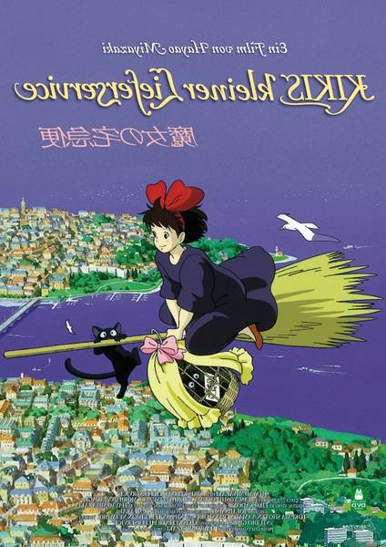
4.魔 女 宅 急 便
----宫崎骏动画电影欣赏
王洪芹

Slide 2
4.1大师作品《魔女宅急便》--创作背景
改编自角野荣子（日本著名儿童文学作家）的《魔女宅急便》。角野荣子于2018年3月26日，荣获2018年度国际安徒生奖作家奖。
当然宫崎骏将原故事已经改的面目全非。

Slide 3
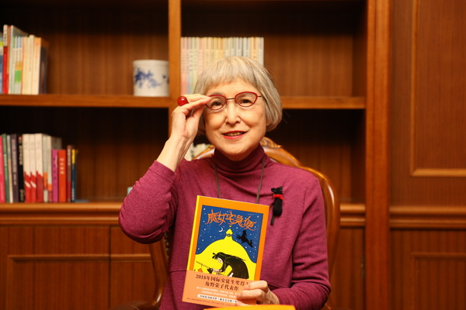
角野荣子，日本著名儿童文学作家，1935年生于东京。毕业于早稻田大学。著作有《想吃意大利面》，此外还有数量众多的小妖怪系列《裤子船长的故事》、《我的妈妈阿静》、《大盗贼游荡》、《魔女宅急便》等。2018年3月26日，荣获2018年度国际安徒生奖作家奖。
4.1 大师作品《魔女宅急便》

Slide 4
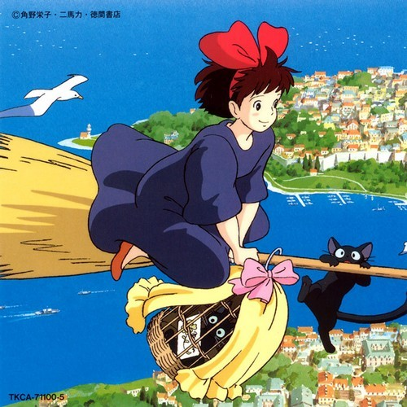
4.2 大师作品《魔女宅急便》--映前提问
1.你印象中的魔女或巫女是什么样的形象？
2.在你的青春期成长过程中，你所遇到的
最大挫折是什么？你怎么调整自己的？
是否已经克服了自己的挫败感？

Slide 5
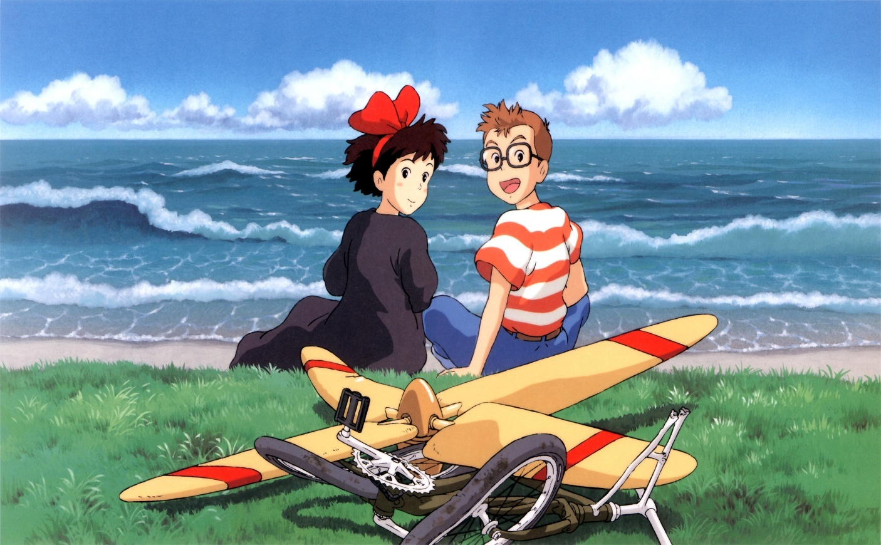
4.3 大师作品《魔女宅急便》--海报欣赏

Slide 6
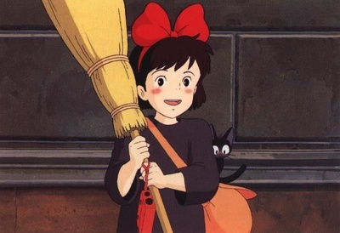
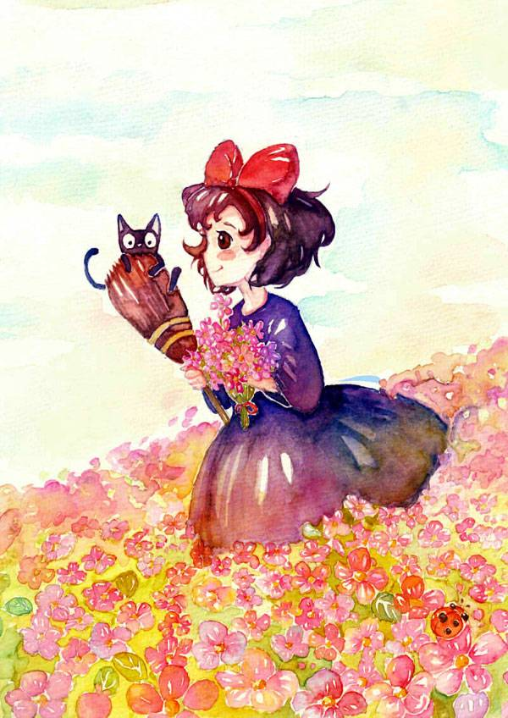
4.3 大师作品《魔女宅急便》--海报欣赏

Slide 7
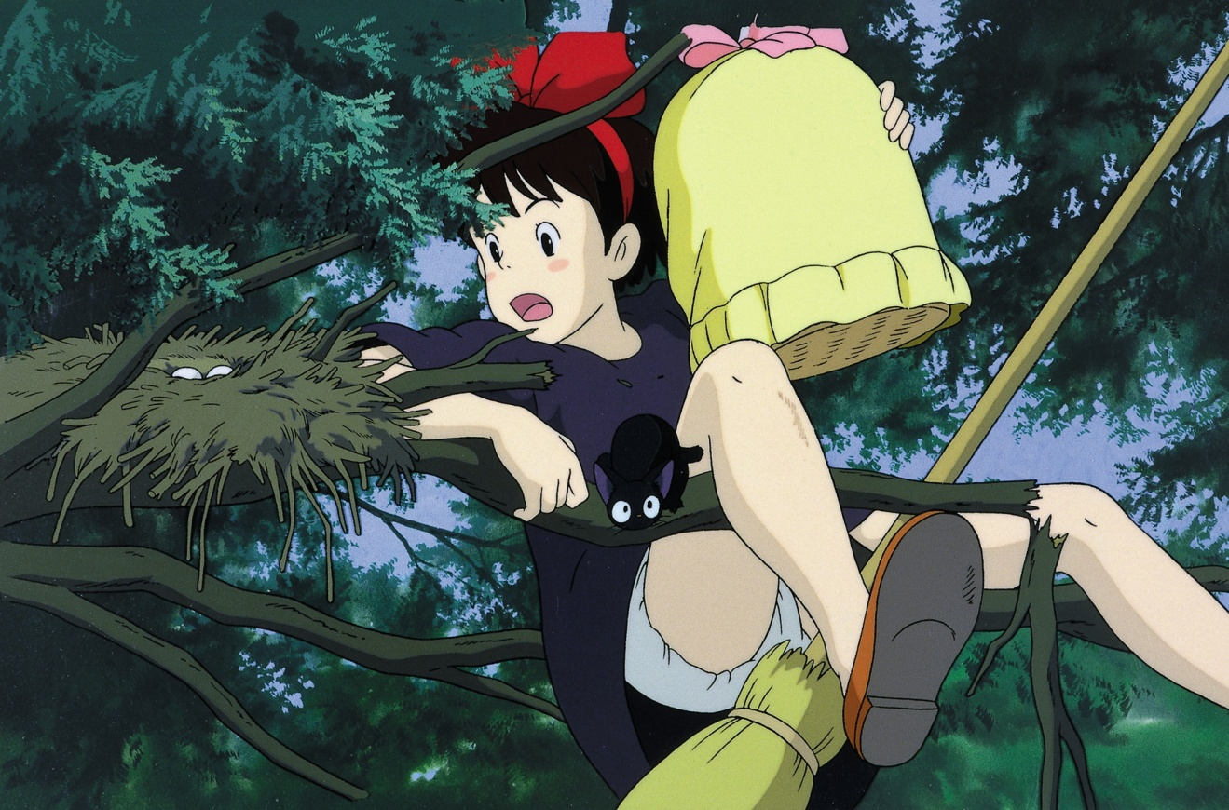
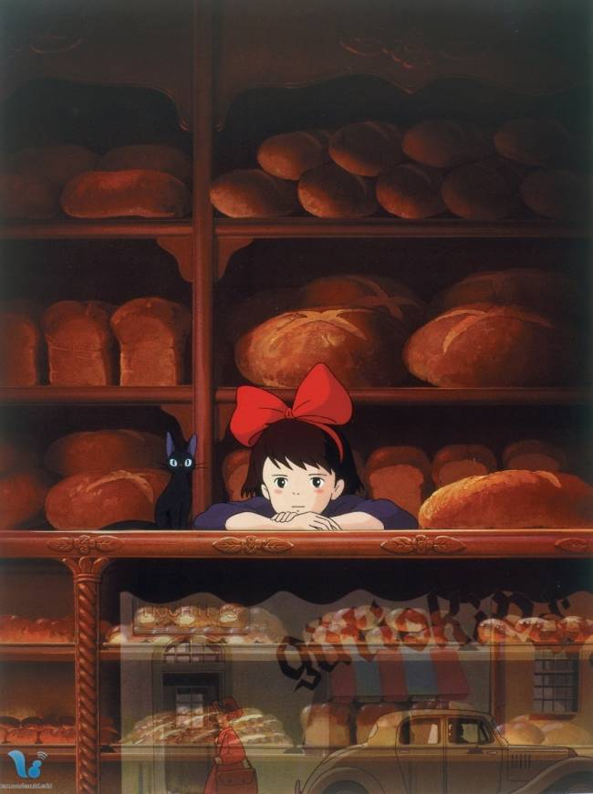
4.3 大师作品《魔女宅急便》--海报欣赏

Slide 8
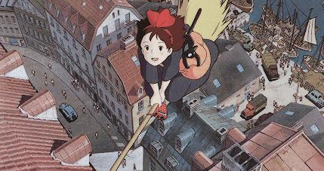
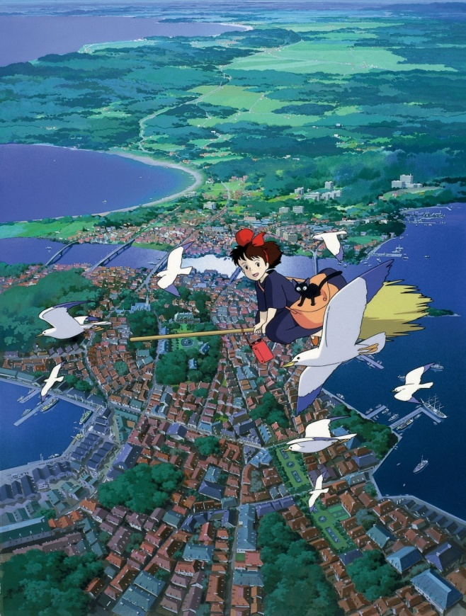
4.3 大师作品《魔女宅急便》--海报欣赏

Slide 9
4.4 大师作品《魔女宅急便》--角色介绍
琪琪
蜻蜓
从小生长在一个魔女家庭。根据古老的传统习俗，她要独自出去完成魔女的修行。
.
一个梦想制作出人力飞机在空中翱翔的少年，他看的在空中骑扫帚自由飞翔的琪琪后羡慕不已。
琪莉
奥奇诺
琪琪母亲，会飞行和配置喷嚏药，她也是在13岁时来到小镇，生下具有一半魔女血统的琪琪。
只是一个普通人，他是一位名俗学家，研究精灵和魔女的传说与民间故事，非常疼爱琪琪。

Slide 10
4.4 大师作品《魔女宅急便》--角色介绍
乌露丝拉
吉吉
琪琪的宠物猫。从出生就跟琪琪在一起。吉吉经常给琪琪提供帮助，和琪琪一起成长。
少女画家。琪琪的朋友。住在小木屋里。
索娜
索娜的丈夫
好吃面包店老板娘，怀有身孕。心地善良、和蔼可亲，在得知琪琪没有住处后，就让她住了下来。
好吃面包店的老板。他话很少，但善良、可爱、贴心、细心。

Slide 11
4.5 大师作品《魔女宅急便》--观影问题
开头
为什么琪琪会突然失去魔法？
2.是什么让琪琪重新得到了魔法？
3.为什么琪琪会听不懂吉吉的语言了呢？
经过
发展
高潮
结局

Slide 12
4.6 大师作品《魔女宅急便》--观影欣赏

Slide 13
4.7大师作品《魔女宅急便》--剧情回顾
开头
经过
发展
高潮
相传魔女家庭少女要成为一个合格魔女，必须经过社会实践考验。必须选择13岁这一年中月圆之夜离开自己生活地方，去陌生地方生活来证明自己能力。所以琪琪带着宠物黑猫吉吉踏上了修行之旅。
结局
然而，修行之旅开始得并不顺利，当琪琪来到海边一座大城市时，人们并没有欢迎她的到来，人人都不搭理她。幸亏琪琪有一颗善良的心，当她拾到了一件别人的失物时，热心的琪琪找到了失主。
琪琪的善良赢得了面包店老板娘的好感，13岁少女琪琪利用自己会飞行本领，在柯里柯镇面包店打工和送快递。完全没有工作经验的她，对一切都充满好奇和不解。
不过琪琪很快适应了新环境，一次，一个热衷于飞机制造的男孩邀请琪琪去参加飞行俱乐部的聚会，途中琪琪因为帮一位老奶奶送东西而被雨淋了。
淋过雨后，琪琪突然发现自己的魔法正在一天天变弱，而期间琪琪经过许多小波折，最后琪琪终于成为了一个合格魔女，在新城市里她将用自己力量去开创自己生活道路。

Slide 14
4.8 大师作品《魔女宅急便》--观影讨论
开头
为什么琪琪会突然失去魔法？
2.是什么让琪琪重新得到了魔法？
3.为什么琪琪会听不懂吉吉的语言了呢？
经过
发展
高潮
结局

Slide 15
4.9 大师作品《魔女宅急便》--经典台词讨论
开头
成长是一笔交易，我们都是用淳朴的童真与未经人事的洁白交换长大的勇气。
在这个世界上别太依赖任何人，当你在黑暗中挣扎时，连你的影子都会抛弃你。
独自一人的旅行，才听得到自己的声音，它会告诉你，这世界比想象中的宽阔。

Slide 16
1）如果你有机会获得飞行魔法，你最想做什么？为什么？ 2）如果现在即将面临毕业，在未来的工作上你会怎么选择？为什么？ 3）在你以后的人生历程中，挫折和困难总是和机遇并肩而行，你会选择什么样的态度？
4.10 大师作品《魔女宅急便》--灵魂拷问

Slide 17
4.11 大师作品《魔女宅急便》---书目推荐
书目推荐：
角野荣子：《魔女宅急便》

Slide 18
4.11 大师作品《魔女宅急便》--电影推荐
电影推荐：
《壁花少年》
The Perks of Being a Wallflower
改编自同名畅销原著，由作者史蒂芬·克伯斯基自编自导，在自杀、霸凌、性向、毒品等诸多敏感争议的话题中，书写一篇献给LOSER的励志日记。

Slide 19
4.11.大师作品《魔女宅急便》--电影推荐
查理（罗根·勒曼）是一名高中生。他唯一的朋友迈克尔某 一天突然自杀身亡。这深深地打击了查理。但他无法向自己的父母或者兄长诉苦，因为他们根本不理解查理。最所有的亲人当中，查理最喜欢的是婶婶海伦，但不幸的是海伦在查理十七岁生日那天出车祸去世了。查理后来交上了两个朋友。一位是美丽而古怪的女孩萨姆（爱玛·沃特森），另一位是萨姆异父异母的哥哥帕特里克（埃兹拉·米勒），后者从不掩饰自己是一名同性恋。在萨姆、帕特里克以及查理的英文老师比尔（保罗·路德）的帮助下，查理渐渐从自己灰暗的青春期中走了出来。比尔给查理介绍了很多书去读，其中包括《在路上》和《彼得潘》，这些改变了查理看待生活的方式。

Slide 20
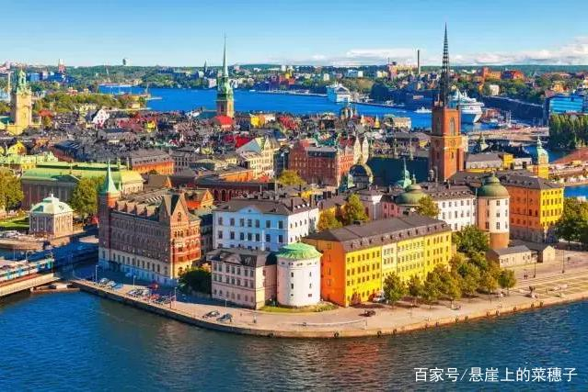
4.12 大师作品《魔女宅急便》--旅游地推荐
开头
经过
发展
高潮
结局
斯德哥尔摩(瑞典)

